Slide 1
დედათა და ბავშვთა ჯანმრთელობა
პერინატალური რეგიონალიზაცია
ვერა ბაზიარი
პერინატალური რეგიონალიზაციის პროგრამის კოორდინატორი
ჯანმრთელობის დაცვის დეპარტამენტი
2019 წელი

Slide 2

ცოცხალშობილთა რაოდენობა
წყარო: საქსტატი, დაბადების რეგისტრი (2018)

Slide 3
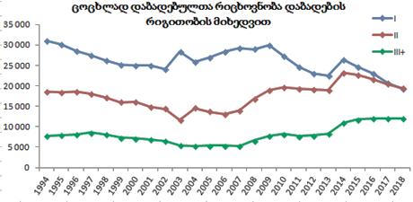
წყარო: საქსტატი

Slide 5
პერინატალური რეგიონალიზაციის პროგრამის ფარგლებში 106 დაწესებულებიდან დღეს ფუნქციონირებს 78 დაწესებულება;
მიმდინარეობს პროგრამის ყოველ კვარტალური ანალიზი, რის საფუძველზეც მუდმივად ხდება ნორმატიული ბაზის დახვეწა და დამატებითი რეგულაციების შემუშვება;
მუშაობს პერინატალური აუდიტის ჯგუფი, სამედიცინო მომსახურების ხარისხზე მეთვალყურეობის მიზნით;
მომზადდა ანტენატალური სერვისის მიმწოდებელთა სტრატიფიცირების ინსტრუმენტი.
ქვეყნის სამ დიდ ქალაქში ხდება სელექტიური კონტრაქტირება, საფუძველია მშობიარობათა რაოდებობა (2019 წლიდან საანგარიშო წლის განმავლობაში 750< )
სელექტიური კონტრაქტირების დაწყებიდან სახელმწიფო პროგრამის სერვისის მიმწოდებლის სტატუსი შეუწყდა 12 დაწესებულებას

Slide 6
ეფექტურობის საზომი ინდიკატორები
სტრუქტურული ინდიკატორები
დაწესებულების დონის შესაბამისი კადრებით უზრუნველყოფა
დაწესებულების დონის შესაბამისი აღჭურვილობით უზრუნველყოფა
განსაზღვრული პერიოდულობით დონის გადამოწმება
პროცესის ინდიკატორები (1-2 წელი)
დონის შესაბამისი მიმართვიანობა ყველა დონეზე;
მშობიარობების/საკეისრო კვეთების საერთო რაოდენობა სტრუქტურა ყველა დონეზე;
ნაადრევი მშობიარობა ( 22 0/7-33 6/7 კვირა) ყველა დონეზე;
დედათა და ახალშობილთა რეფერალის საერთო რაოდენობა;
ნეონატალური ტრანსპორტრების ინდექსი (ტრანსპორტირებულ ახალშობილთა რაოდენობა/100 ცოცხალშობილზე;
რეფერირებულ ახალშობილთა რაოდენობა ( შიდა და გარე რეფერალი);
დროულ (2500გრ-ზე მეტი წონის) ახალშობილთა რეფერალი;
საკეისრო კვეთის შემდგომ რეფერალი(მათ შორის 39.კვ-მდე);
სხვა კლინიკაში რეფერალი სიცოცხლის 24 სთ-ში
სიცოცხლის 72 სთ-ის შემდგომ რეფერირებული ახალშობილები
შედეგის ინდიკატორი (3-5 წელი)
მკვდრადშობადობა
ადრეული ნეონატალური სიკვდილობა
დღეანაკლ ახალშობილთა რაოდენობა და მათი მკურნალობის გამოსავალი ლეტალობა სიცოცხლის პირველ 12 სთ-ში, 24 სთ-ში, 72 სთ-ის შემდგომ ;
დედათა სიკვდილობა
Notes:
პროცესის მონიტორინგი მიმდინარეონს ეფექტურობის საზომი ინდიკატორებით, რომელიც საერთაშრისო სტანდარტია და 3 ნაწილისაგან შედგება.
პროცესის ინდიკატოთა სპექტრი მუდმოვად იხვეწება, ფართოვდება და უახლოვდება საერთაშორისო სტანდარტს, რითაც შესაძლებელი ხდება ქვეყანაში არსებული მდგომარეობის შედარება მსოფლიო მონაცემებთან.

Slide 7
სტრუქტურული ინდიკატორი
პერინატალური სერვისის მიმწოდებელი 78 დაწესებულება
III დონე - 7 დაწესებულება
II დონე - 40 დაწესებულება
I დონე - 25 დაწესებულება
II/III დონე - 6 დაწესებულება

Slide 8
სტრუქტურული ინდიკატორი
წყარო: დაბადების რეგისტრი

Slide 9
პროცესის ინდიკატორი
მშობიარობის რაოდენობა
მშობიარობების საერთო რაოდენობა 2016-დან 2018 წელს 8% ით შემცირდა
37-40 კვ. ვადაზე მშობიარობების პროცენტული წილი 2016 წელს 77%-დან 2018 წელს 86%-მდე გაიზარდა
წყარო: დაბადების რეგისტრი

Slide 10
მშობიარობები/საკეისრო კვეთების განაწილება დონეების მიხედვით
სამიზნე 90%
მშობიარობის და საკეისრო კვეთების შესრულების დროს დონის შესაბამისი მომსახურება შესრულდა 90%-ზე მეტ შემთხვევებში
წყარო: დაბადების რეგისტრი

Slide 11
პროცესის ინდიკატორი
მშობიარობები/საკეისრო კვეთები გესტაციური ვადის მიხედვით (ნაადრევი მშობიარობა)
ნაადრევი მშობიარობა 7.9%
ნაადრევი მშობიარობა 7.9%
ნაადრევ მშობიარობათა პროცენტული წილი არ აღემატება საერთაშორისო მაჩვენებელს;
184 ქვეყნის მონაცემებით ნაადრევი მშობიარობის მაჩვენებელი მერყეობს 5%-18%.

Slide 12
საკეისრო კვეთების რაოდენობა ყოველ 1000 ცოცხალშობილზე

Slide 13
საკეისრო კვეთების ტენდენცია მსოფლიოში
წყარო: Births by caesarean section Data by country –WHO 2012-2016

Slide 14
საკეისრო კვეთის ტენდენციები
პროცესის ინდიკატორი
2,8%
2018 წელს 2017 წელთან შედარებით საკეისრო კვეთის რაოდენობა ≈3% შემცირდა, მაგრამ
კვლავ მაღალია პროცენტი, როგორც მსოფლიო ასევე რეგიონის მაჩვენებელებთან შედარებით.
წყარო: დაბადების რეგისტრი

Slide 15
მშობიარობები/საკეისრო კვეთების განაწილება დონეების მიხედვით
44,2%
37,4%
წყარო: დაბადების რეგისტრი

Slide 16
საკეისრო კვეთის ტენდენციები
პროცესის ინდიკატორი
მცირდება. მაგრამ ყოველ მეორე მშობიარეს უკეთდება პირველი საკეისრო კვეთა
მცირდება, მაგრამ კვლავ მაღალია გადაუდებელ საკეისროთა პროცენტული წილი(საშუალო ევროპული მაჩვენებელი 11%)
საკეისრო კვეთების რიგითობა
11
39.6%
წყარო: დაბადების რეგისტრი

Slide 17
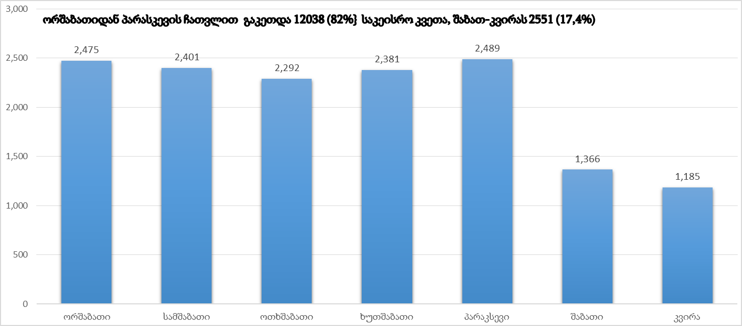
ურგენტული საკეისრო კვეთების რაოდენობა

Slide 18
II დონის კლინიკები
პროვაიდერის დასახელება | მშობ. რაოდენობა | ს/კ რაოდენობა | I ს/კ რაოდენობა | I ს/კ % მშობიარობაში | I ს/კ % ს/კ-ში | I ს/კ I მშობ.
ს.ს. სამედიცინო კორპორაცია ევექსი - ზუგდიდის რეფერალური ჰოსპიტალი | 749 | 447 | 212 | 28.3% | 47.4% | 134
შპს სენა-მედი | 1069 | 665 | 304 | 28.4% | 45.7% | 234
შპს მედ ემერჯენსი | 1325 | 857 | 466 | 35.2% | 54.4% | 313
შპს "ავთანდილ ყამბარაშვილის კლინიკა" | 405 | 243 | 119 | 29.4% | 49.0% | 86
შპს სიხარული | 801 | 465 | 232 | 29.0% | 49.9% | 168
შპს "ოქროს საწმისი -XXI საუკუნე" | 452 | 334 | 146 | 32.3% | 43.7% | 107
შპს "ხონელიძის კლინიკა" | 1497 | 794 | 449 | 30.0% | 56.5% | 332
შპს ლაიფი | 409 | 262 | 121 | 29.6% | 46.2% | 79
  III დონის კლინკები

Slide 19
II-III დონის კლინიკები
პროვაიდერის დასახელება | მშობ. რაოდენობა | ს/კ რაოდენობა | I ს/კ რაოდენობა | I ს/კ % მშობიარობაში | I ს/კ % ს/კ-ში | I ს/კ I მშობ.
შპს ჯეო ჰოსპიტალს | 644 | 184 | 90 | 14 | 48.9 | 49
შპს "გაგუას კლინიკა" | 4394 | 1382 | 596 | 13.6 | 43.1 | 439
სს სამედიცინო კორპორაცია ევექსი - მ. იაშვილის სახელობის ბათუმის დედათა და ბავშვთა ცენტრალური ჰოსპიტალი | 1586 | 683 | 314 | 19.8 | 46.0 | 211
შპს ჰერა 2011 | 3016 | 1166 | 598 | 19.8 | 51.3 | 424
შპს ,,არქიმედეს კლინიკა" | 473 | 223 | 119 | 25.2 | 53.4 | 70
შპს "იმედის კლინიკა" | 2718 | 1160 | 615 | 22.6 | 53 | 366
  III დონის კლინკები

Slide 20
III დონის კლინიკები
პროვაიდერის დასახელება | მშობ. რაოდენობა | ს/კ რაოდენობა | I ს/კ რაოდენობა | I ს/კ % მშობიარობაში | I ს/კ % ს/კ-ში | I ს/კ I მშობ.
შპს "BROTHERS" | 1037 | 544 | 319 | 30.8 | 58.6 | 211
შპს "პინეო სამედიცინო ეკოსისტემა" | 2092 | 583 | 255 | 12.2 | 43.7 | 167
შპს ,, ირის ბორჩაშვილის სახელობის ჯანმრთელობის ცენტრი მედინა" | 915 | 437 | 217 | 23.7 | 49.7 | 154
შპს პირველი საავადმყოფო | 59 | 37 | 22 | 37.3 | 59.5 | 11
შპს აკად. ზ. ცხაკაიას სახ. დასავლეთ საქართველოს ინტერვენციული მედიცინის ეროვნული ცენტრი | 1231 | 695 | 316 | 25.7 | 45.5 | 162
შპს ივანე ბოკერიას სახელობის თბილისის რეფერალური ჰოსპიტალი | 534 | 161 | 78 | 14.6 | 48.4 | 50
შპს 5 კლინიკური საავადმყოფო | 751 | 347 | 224 | 29.8 | 64.6 | 137
შპს აკადემიკოს ო. ღუდუშაურის სახელობის ეროვნული სამედიცინო ცენტრი | 1593 | 933 | 539 | 33.8 | 57.8 | 344
  III დონის კლინკები

Slide 21
პროცესის ინდიკატორი
საკეისრო კვეთების რაოდენობა 39 კვირამდე
სტაბილურად მაღალია 39 კვირამდე საკეისრო კვეთის ხვედრითი წილი
2017 წელი
2018 წელი
52%
წყარო: დაბადების რეგისტრი

Slide 22
რობსონის კლასიფიკაციის ყველა მოთხოვნის გათვალისწინებით 21,2% შემთხვევაში
გაკეთდა არა საჭირო საკეისრო კვეთა
დაწესებულების დონე | რობსონის კლასიფიკაციის მიხედვით | საკეისრო კვეტების რაოდენობა | %
I | 69 | 553 | 12.5
II | 2,733 | 11,955 | 22.9
II-III | 970 | 4,798 | 20.2
III | 678 | 3,737 | 18.1

Slide 23
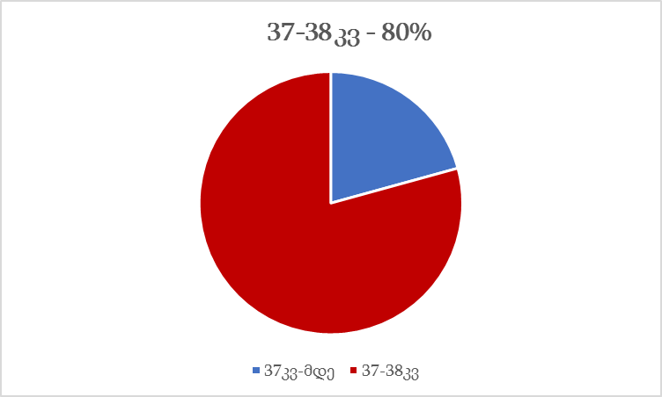
39კვირამდე საკეისრო კვეთების სტრუქტურა (რობსონის კლასიფკაციის გათვალისწინებით)
37კვ-მდე
37-38კვ

Slide 24
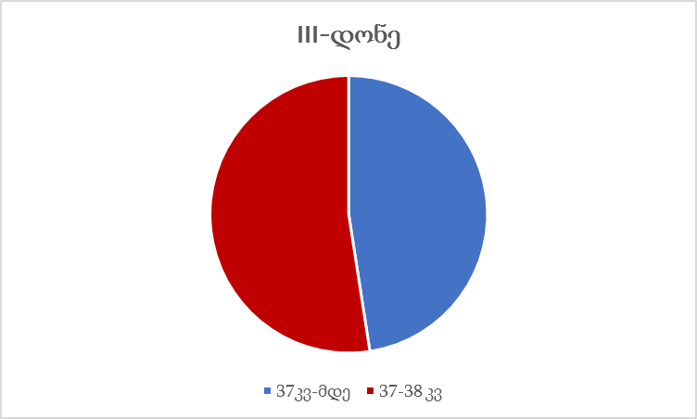
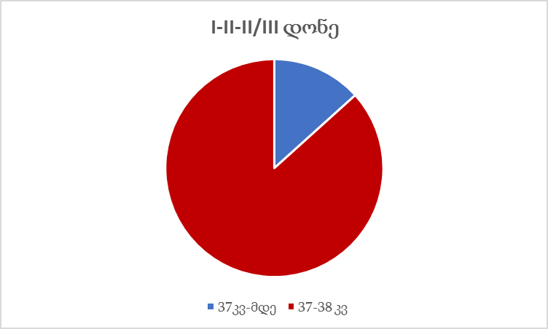
39კვირამდე საკეისრო კვეთების სტრუქტურა (რობსონის კლასიფკაციის გათვალისწინებით)
37-38 კვ საკეისრო კვეთების წილი 39 კვ-მდე საკეისრო კვეთების რაოდენობაში
III დონე
I-II-II/III დონე
13%
52%
48%
87%

Slide 25
II დონის კლინიკები
პროვაიდერის დასახელება | მშობ. რაოდენობა | ს/კ რაოდენობა | 39 კვირამდე ს/კ რაოდენობა
სს "რუსთავის სამშობიარო სახლი" | 1231 | 631 | 69%
ს.ს. სამედიცინო კორპორაცია ევექსი - ზუგდიდის რეფერალური ჰოსპიტალი | 749 | 447 | 64%
შპს "ავთანდილ ყამბარაშვილის კლინიკა" | 405 | 243 | 68,3%
შპს "ოქროს საწმისი -XXI საუკუნე" | 452 | 334 | 59%
სს "სამედიცინო კორპორაცია ევექსი" – ახალციხის რეფერალური ჰოსპიტალი | 383 | 106 | 43%
შპს სიხარული | 801 | 465 | 50%
შპს მედ ემერჯენსი | 1325 | 857 | 47%
სს კ. ერისთავის სახელობის ექსპერიმენტული და კლინიკური ქირურგიის ეროვნული ცენტრი | 835 | 360 | 60,8
Notes:
კატასტროფულად მაღალი მონაცემებია

Slide 26
II-III დონის კლინიკები
პროვაიდერის დასახელება | მშობ. რაოდენობა | ს/კ რაოდენობა | I ს/კ რაოდენობა | I ს/კ % მშობიარობაში | I ს/კ % ს/კ-ში | I ს/კ I მშობ.
შპს "იმედის კლინიკა" | 2718 | 1160 | 615 | 22.6 | 53.0 | 366
შპს "გაგუას კლინიკა" | 4394 | 1382 | 596 | 13.6 | 43.1 | 439
სს სამედიცინო კორპორაცია ევექსი - მ. იაშვილის სახელობის ბათუმის დედათა და ბავშვთა ცენტრალური ჰოსპიტალი | 1586 | 683 | 314 | 19.8 | 46.0 | 211
შპს ჰერა 2011 | 3016 | 1166 | 598 | 19.8 | 51.3 | 424
შპს ,,არქიმედეს კლინიკა" | 473 | 223 | 119 | 25.2 | 53.4 | 70
შპს ჯეო ჰოსპიტალს | 644 | 184 | 90 | 14.0 | 48.9 | 49
  III დონის კლინკები

Slide 27
II-III დონის კლინიკები
პროვაიდერის დასახელება | მშობ. რაოდენობა | ს/კ რაოდენობა | 39 კვირამდე ს/კ რაოდენობა | ახალშობილთა რეფერალი | NICU მოთხოვნილი თანხა
შპს "გაგუას კლინიკა" | 4394 | 1382 | 44.1 | 412
შპს "გაგუას კლინიკა" | 4394 | 1382 | 44.1 | 412 | 3,457,824
შპს ჰერა 2011 | 3016 | 1166 | 74.7 | 352 | 1,483,701
შპს ,,არქიმედეს კლინიკა" | 473 | 223 | 42.6 | 81 | 1,417,637
შპს ჯეო ჰოსპიტალს მარნეული | 644 | 184 | 44.0 | 75 | 835,285
შპს "იმედის კლინიკა" | 2718 | 1160 | 68.9 | 171 | 2,060,297
სს სამედიცინო კორპორაცია ევექსი - მ. იაშვილის სახელობის ბათუმის დედათა და ბავშვთა ცენტრალური ჰოსპიტალი | 1586 | 683 | 35.7 | 162 | 1,616,219
  III დონის კლინკები
Notes:
ძალიან საინტერესო მონაცემია და მიმაჩნია თითოეული კლინიკისთვის ინდივიდუალური ანალიზის გაკეთება, დიდი შეუსაბამობაა მონაცემთა შორის.

Slide 28
III დონის კლინიკები
პროვაიდერის დასახელება | მშობ. რაოდენობა | ს/კ რაოდენობა | 39 კვირამდე ს/კ რაოდენობა | ახალშობილთა რეფერალი | NICU მოთხოვნილი თანხა
შპს "BROTHERS" | 1037 | 544 | 274 | 196 | 1,610,101
შპს "პინეო სამედიცინო ეკოსისტემა" | 2092 | 583 | 320 | 285 | 1,847,586
შპს ,, ირის ბორჩაშვილის სახელობის ჯანმრთელობის ცენტრი მედინა" | 915 | 437 | 297 | 151 | 2,485,964
შპს აკადემიკოს ო. ღუდუშაურის სახელობის ეროვნული სამედიცინო ცენტრი | 1593 | 933 | 813 | 588 | 8,902,471
შპს აკად. ზ. ცხაკაიას სახ. დასავლეთ საქართველოს ინტერვენციული მედიცინის ეროვნული ცენტრი | 1231 | 695 | 388 | 306 | 5,024,862
შპს ივანე ბოკერიას სახელობის თბილისის რეფერალური ჰოსპიტალი | 534 | 161 | 98 | 164 | 223,130
შპს 5 კლინიკური საავადმყოფო | 751 | 347 | 159 | 90 | 685,915
  III დონის კლინკები
Notes:
ძალიან საინტერესო მონაცემია და მიმაჩნია თითოეული კლინიკისთვის ინდივიდუალური ანალიზის გაკეთება, დიდი შეუსაბამობაა მონაცემთა შორის.

Slide 29
პროცესის ინდიკატორი
NICU მონაცემები:
სტაბილურად მაღალია შიდა რეფერალი 2017-18 წლებში, II-III დონის დაწესებულებებში შემცირდა 7,4%-ით.
85%
65%
71%
წყარო: დაწესებულებებიდან მიღებული ინფორმაცია

Slide 30
ნეონატალური ტრანსპორტირების ინდექსი:
პროცესის ინდიკატორი
სამიზნე 3.5
რეფერალი 100 ცოცხალშობილზე 3-ჯერ აღემატება, საერთაშორისო სტანდარტს
ნეონატალური ტრანსპორტირების ინდექსით ვაკმაყოფილებთ სამიზნე მაჩვენებელს 2,7
წყარო: დაბადების რეგისტრი

Slide 31
პროცესის ინდიკატორი
ახალშობილთა რეფერალები
წყარო: დაბადების რეგისტრი

Slide 32
პროცესის ინდიკატორი
სულ ახალშობილთა რეფერალი ყველა დონის კლინიკიდნ
- 5131
წყარო: დაბადების რეგისტრი

Slide 33
პროცესის ინდიკატორი
სულ ახალშობილთა რეფერალი ყველა დონის კლინიკიდნ
- 5131
წყარო: დაბადების რეგისტრი

Slide 34
პროცესის ინდიკატორი
ახალშობილთა რეფერალები
წყარო: დაბადების რეგისტრი

Slide 35
რეფერალის პროცენტული წილი სულ მშობიარობების რაოდენობაში
II-III დონის დაწესებულებები
9,2%
8%
11,4%
11%
11,7%
13%
12,7%
7%
5,7%
15%
7,4%
8%
წყარო: დაწესებულებებიდან მიღებული ინფორმაცია

Slide 36
პროცესის ინდიკატორი
NICU მონაცემები:
II-III დონის დაწესებულებები
95%
99%
93%
64%
48%
წყარო: დაწესებულებებიდან მიღებული ინფორმაცია

Slide 37
რეფერალი
III დონის დაწესებულებები
55%
43,9%
11%
13,3%
12%
11,4%
34%
44%
27%
26,6%
21%
18,4%
15%
16,1%
წყარო: დაწესებულებებიდან მიღებული ინფორმაცია

Slide 38
პროცესის ინდიკატორი
NICU მონაცემები:
III დონის დაწესებულებები
70%
45%
94%
77%
96%
46%
წყარო: დაწესებულებებიდან მიღებული ინფორმაცია

Slide 39
III დონის დაწესებულებების მიერ მაღალი რისკი მომსახურების % წილი

Slide 40
პროცესის ინდიკატორი
ახალშობილთა რეფერალის დიაგნოზები:
წყარო: დაბადების რეგისტრი

Slide 41
პროცესის ინდიკატორი
დედათა რეფერალი
წყარო: დაბადების რეგისტრი

Slide 42
პროცესის ინდიკატორი
დედათა რეფერალის დიაგნოზები:
წყარო: დაბადების რეგისტრი

Slide 43
მკვდრადშობადობისა და ნეონატალური სიკვდილობის მაჩვენებლები
წყარო: საქსტატი, NCDC , დაბადების რეგისტრი (2018)

Slide 44
მკვდრადშობადობა
შედეგის ინდიკატორი
დადებითი დინამიკაა მაღალი წონის ახალშობილთა მკვდრადშობადობის შემცირების თვალსაზრისით 2016-60,6%, 2017-57%, 2018-52% საყურადღებოა: 1500-2500 და 2500 მეტი მკვდრადშობილთა 41%!
558
506
438
24%
წყარო: Death Registry
Notes:
დადებითი დინამიკაა მაღალი წონის ახალშობილთა მკვდრადშობადობის შემცირების თვალსაზრისით 2016-60,6%, 2017-57%, 2018-52% საყურადღებოა: 1500-2500 და 2500 მეტი მკვდრადშბილთა 41%,.

Slide 45
შედეგის ინდიკატორი
მკვდრადშობადობა
წყარო: Death Registry
Notes:
ძალიან მაღალია დროულ ახალშობილთა ანტენატალური სიკვდილის მაჩვენებელი 24%საერთაშორისო გამოცდილებით არ უნდა აღემატებოდეს 10%-ს ჩვენი ტიპის ქვეყნებში) ასევე მაღალია 34 კვირის ზემოთ 43,1%,.

Slide 46
შედეგის ინდიკატორი
მკვდრადშობადობა
ინტრანატალური სიკვდილის 54 შემთხვევა(2017)
ინტრანატალური სიკვდილის 64 შემთხვევა(2018)
წყარო: Death Registry
Notes:
სტრუქტურულად პირველ 12 საათში უნდა იღუპებოდეს 2/3, ამ შემთხვევაშის განსხვავებული და არასწორი სტრუქტურაა, რაც უფრო ღრმა ანალიზს საჭიროებს

Slide 47
შედეგის ინდიკატორი
მკვდრადშობადობა
წყარო: დაბადების რეგისტრი
Notes:
აქ დასამარებელია ანტენატალური მკვდრადშობადობის სვეტი და გაუგებარია რატომ უნდა კეთდებოდეს მკვდარ ნაყოფზე საკეისრო, გაუმართლებელია

Slide 48
შედეგის ინდიკატორი
მკვდრადშობადობა
23%
13.7%
23%
25%
წყარო: დაბადების რეგისტრი
Notes:
საყურადღებოა მკვდეადშობილთა დიდი რაოდენობა მე-2 დონის დაწესებულებებში და ყველა დონეზე, ისევე როგორც ახალშობილთა რეფერალისას, მაღალი წონის ახალშობილთა მაღალი %, თითქმის ყოველი მეოთხე ახალშობილი.

Slide 49
ნეონატალური სიკვდილობის ტენდენცია მსოფლიოში
2018 წელი
2017 წელი
წყარო:UNICEF GLOBAL DATABASES-Child Mortality Estimates (2015)
Notes:
2018

Slide 50
ნეონატალური სიკვდილობის ტენდენცია საქართველოში
სამიზნე
წყარო: სტატისტიკური ცნობარი ,NCDC

Slide 51
შედეგის ინდიკატორი
ნეონატალური სიკვდილიანობა
წყარო: საქსტატი, დაბადების რეგისტრი (2018)
Notes:
გარდა იმისა,რომ მკვეთრად შემცირებულია ნეონატალური სიკვდილობა, სტრუქტურა იმეორებს, საუკეთესო საერთაშორისო გამოცდილებას, 2/3 ადრეულ ნეონატალურზე მოდის.

Slide 52
შედეგის ინდიკატორი
ადრეული ნეონატალური სიკვდილობა
2017 წელს დაფიქსირდა 238 შემთხვევა
2018 წელს დაფიქსირდა 166 შემთხვევა
2017 და 2018 წლებში გვაქვს 2-2% შეუვსებელი მონაცემებისა
წყარო: Death Registry

Slide 53
შედეგის ინდიკატორი
ადრეული ნეონატალური სიკვდილობის სტრუქტურა დაბადებიდან 24, 48 და 72 საათზე მეტი დროის განმავლობაში
12 სააში 2/3-ს პრინციპი დარღვეულია
წყარო: https://news.nationalgeographic.com

Slide 54
შედეგის ინდიკატორი
გვიანი ნეონატალური სიკვდილობა
124 შემთხვევა
88 შემთხვევა
წყარო: Death Registry

Slide 55
შედეგის ინდიკატორი
დედათა სიკვდილიანობა/100 000 ცოცხლადშობილზე
წყარო: Death Registry

Slide 56
დედათა სიკვდილობის ტენდენცია საქართველოში
სამიზნე
MMEIG_2015
RAMUS-2014
MMEIG_2015
RAMUS-2008
MMEIG_2015
წყარო: სტატისტიკური ცნობარი ,NCDC
Notes:
2013 წლამდე ქვეყანაში არსებული სტატისტიკა არ შეესაბამებოდა რეალურ მდგომარეობას, შესაბამისად საერთაშორისო ორგანიზაციები აწარმოებდნენ პარალელურ დათვლებს, სწორედ ამიტომაა წარმოდგენილი მაჩვენებელი 2 ფერში, ასე მაგალითად 2005 წელს ქვეყნის ოფიციალური სტატისტიკის მიხედვით იყო 23,4, გარე დათვლებით იგივე მაჩვენებელი იყო 45,0. სწორედ საეჭვო სატისტყიკის გამო მოხდა 2008 და 2012 წელს დედათა სიკვდილობის რეტორსპექტული ანალიზი RAMUS მეთოდოლოგიით, რამაც დაადასტურა აღნიშნული პრობლემა. 2013 წლიდან პარალელური დათვლები აღარ ხდება, რადგან სტატისტიკური ინფორმაცია გახდა სანდო.

Slide 57
გარდაცვლილთა რაოდენობა კვარტლების მიხედვით
დედათა სიკვდილიანობა
2017
2018

Slide 58
დაწესებულებების მიერ 2018 წლის განმავლობაში პერინატალურ სერვისში მოთხოვნილი თანხა
მშობიარობა 14.000.000ლარი
საკეისრო კვეთა 12.000.000ლარი
ინტენსიური მოვლა 43.579.000ლარი

Slide 59
NICU სერვისზე დანახარჯი
2017
53,293
7161
2018
51,138
7586
41,915,298
44,321,409
2155
425
2,406,111
ცოცხალშობილი
შემთხვევათა რაოდენობა
მოთხოვნილი თანხა

Slide 60
ინფორმაციის მაღალი სანდოობა
დაბადების რეგისტრის;
ელექტრონული შეტყობინების გარდაცვალების რეგისტრის;
საყოველთაო ჯანმრთელობის დაცვის სახელმწიფო პროგრამის შეტყობინების ბაზის
საქსტატის სტატისტიკურ მონაცემთა ბაზის
იუსტიციის სამინისტროს დაბადება-გარდაცვალების ბაზის
დაწესებულებების მიერ მოწოდებული ინფორმაციის შეჯერების საფუძველზე

Slide 61
დადებითი ტენდენციები (1)
დონის შესაბამისი მომსახურება აჭარბებს 90%-ს, რაც ნიშნავს, რომ პაციენტი მიმართავს შესაბამის დაწესებულებას რისკის შესაბამისად;
შემცირდა:
მკვდრადშობადობა;
ნეონატალური სიკვდილობა;
საკეისრო კვეთების რაოდენობა;
პირველი საკეისრო კვეთები
ნეონატალური ტრანსპორტრების ინდექსი (ტრანსპორტირებულ ახალშობილთა რაოდენობა/100 ცოცხალშობილზე;

Slide 62
დადებითი ტენდენციები (2)
სტატისტიკური ინფორმაცია დაიხვეწა და გაიზარდა სტატისტიკური ინფორმაციის სანდოობა;
ქვეყანაში 2017 წელს დაინერგა პერინატალური აუდიტის სისტემა, რაც ადრეული ნეონატალური სიკვდილობის და მკვდრადშობადობის მიზეზების დეტალური შესწავლის და თითოეული შემთხვევის კლინიკის დონეზე მიწოდებული სამედიცინო მომსახურების ხარისხის შესწავლის საშუალებას იძლევა;
მუდმივად მიმდინარეობს პროგრამის მარეგულირებელი ნორმატიული ბაზის დახვეწა და მორგება არსებულ გამოწვევებზე;
ქვეყნის 3 დიდ ქალაქში წარმატებით გრძელდება სელექტიური კონტრაქტირება;
მომზადდა ანტენატალური სერვისის მიმწოდებელთა სტრატიფიცირების ინსტრუმენტი;

Slide 63
გამოწვევები:
  1. კვლავ მაღალია:
  საკეისრო კვეთების რაოდენობა ქვეყანაში;
  პირველი საკეისრო კვეთების რიცხვი;
  39 კვირამდე საკეისრო კვეთების რიცხვი, მათ შორის 37-38 კვირის ვადააზე;
  შიდა რეფერალი;
  რეფერირებულ ახალშობილებში 2500გრ-ზე მეტი ახალშბილების რაოდენობა;
  2. ანტენატალური მეთვალყურეობის ხარისხი;
  3. ვერ ხდება რეფერალების შესახებ სრულყოფილი ინფორმაციის ასახვა ერთ ბაზაში, შესაბამისად თვალყურის მიდევნება დროულ და ადექვატურ რეფერალზე.

Slide 64
რეკომენდაციები:
  გაგრძელდეს მუდმივი მონიტორინგი, ანალიზის საფუძველზე
  განისაზღვროს გამოწვევების შესაბამისი კონკრეტული ღონისძიებები.
  გაგრძელდეს სამედიცინო მომსახურების ხარისხის გაუმჯობესებაზე მუშაობა, მათ შორის საკეისრო კვეთების შემცირების მიმართულებით. განხილულ იქნას ქვეყანაში რობსონის კლასიფიკაციის დანერგვის საკითხი
  ქვეყანაში დაიწყოს ანტენატალური სერვისის მიმწოდებელთა სტრატიფიცირება;
  გაგრძელდეს მუშაობა სამედიცინო პერსონალის უწყვეტი სამედიცინო განათლების მიმართულებით;
  დაიხვეწოს და გაფართოვდეს პერინატალური აუდიტის ჯგუფის მუშაობა;
  შექმნას დედათა და ახალშობილთა რეფერალის ერთიანი ადმინისტრირების სისტემა, თავისუფალი კრიტიკული საწოლების და ყველა სახის რეფერალის შესახებ ზუსტი ინფორმაციის ფლობის მიზნით, რათა უზრუნველყოფილ იქნას კლინიკურ სიტუაზე მორგებული, დროული და ადექვატური რეფერალი;

Slide 65
რეკომენდაციები:
დაიწყოს კლინიკური მენეჯერების გადამზადება სამედიცინო მომსახურების ხარისხის გაუმჯობესებისა და შიდა აუდიტის პროცესის სწავლების მიზნით;
გადაიხედოს პერინატალური სერვისის ანაზღაურების მეთოდოლოგია
სამინისტროს ელექტრონულ პორტალზე განთავსებულ პერინატალურ რუქაზე განთავსდეს თითოეული დაწესებულების ხარისხის ინდიკატორთა მონაცემები, რათა პაციენტს მიეცეს სწორი და ინფორმირებული არჩევანის გაკეთების შესაძლებლობა

Slide 66

ანალიზის პროცესში გაწეული დახმარებისათვის მადლობა:
სპციალური მომსახურების სააგენტოს: ქალბატონ მაია ხომერიკს,
ბატონებს ირაკლი ტაბატაძეს, უტა ლოგუას;
დაავადებათა კონტროლის ეროვნულ ცენტრს:
ქალბატონებს მაია კერესელიძეს, მარინა შახნაზაროვას,
ბატონებს ალეკო ტურძილაძეს, ლევან კანდელაკს
ჯანდაცვის დეპარტამენტს, ქალბატონ ანა გორგიშელს;

Slide 67
მადლობა ყურადღებისთვის

